Slide 1
Supercomputação

Slide 2
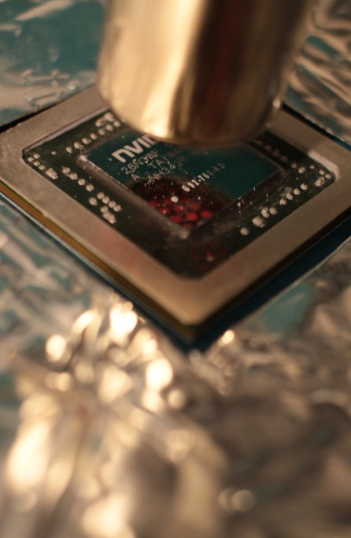
Aula - 17
Introdução a GPU
Esta Foto de Autor Desconhecido está licenciado em CC BY-SA

Slide 3
Nossos objetivos
Diferenciar dispositivos de latência (CPUs) e de throughput (GPUs)
Compreender o layout de memória e transferência de dados em sistemas heterogêneos (CPU ⬄ GPU)
Compilar primeiros programas na GPU

Slide 4
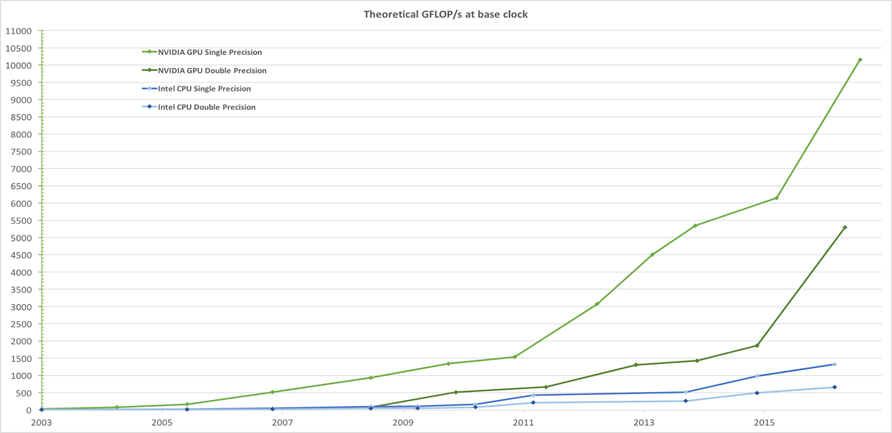
Desempenho em GFLOPS
Fonte: docs.nvidia.com/cuda/cuda-c-programming-guide/index.html

Slide 5
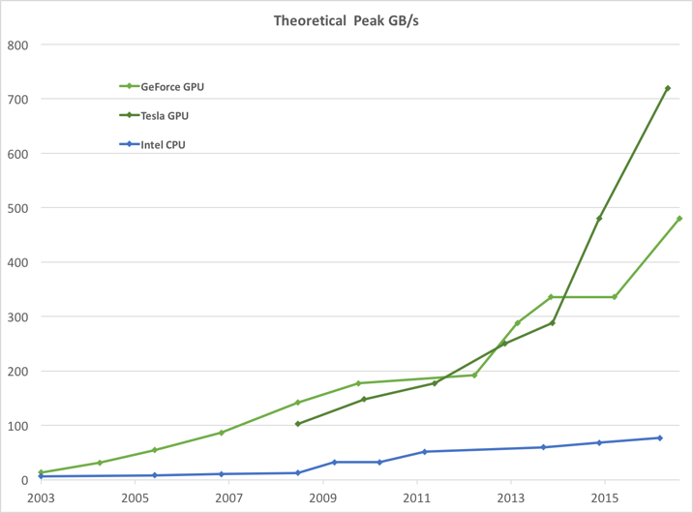
Desempenho em GB/s
Fonte: docs.nvidia.com/cuda/cuda-c-programming-guide/index.html

Slide 6
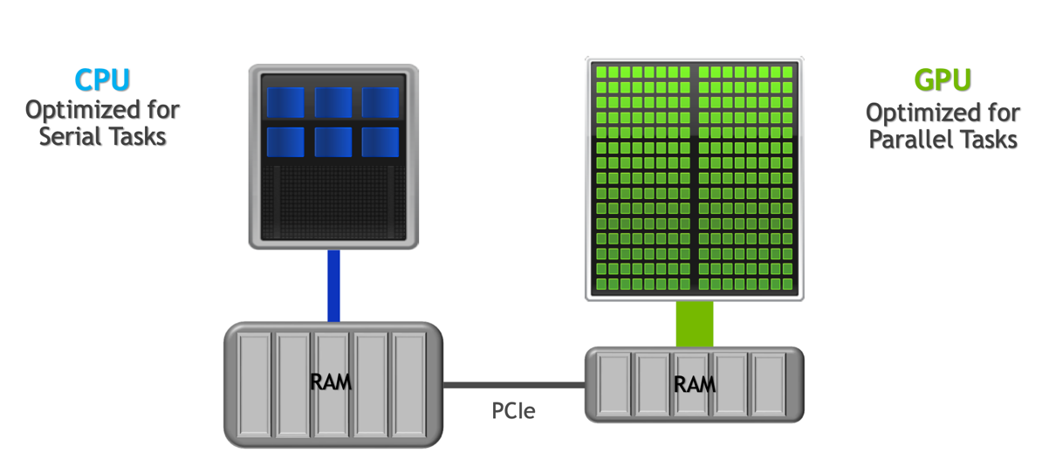
CPUs e GPUs

Slide 7

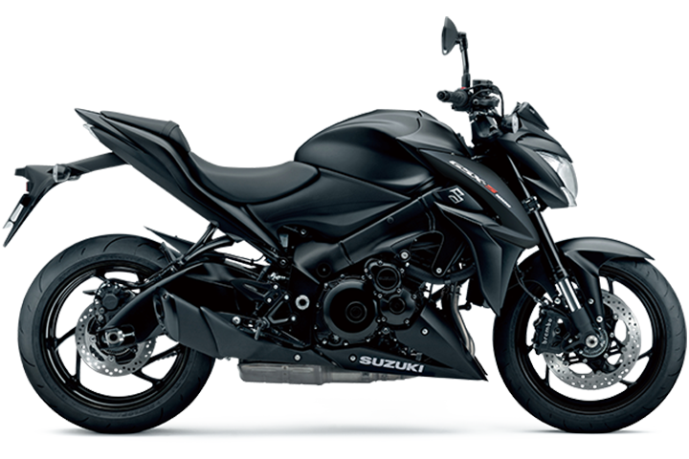
Speed vs Throughput
Velocidade Throughput

Slide 8
A CPU minimiza latência
ULA potente, minimiza latência das operações
Cache grande:
Acelera operações lentas de acesso à RAM
Mas cache-misses são custosos
Baixa performance / watt
CPU
Control
ALU
ALU
ALU
ALU
Cache
DRAM

Slide 9
A GPU maximiza throughput
ULA simples
Eficiente energeticamente
Alta taxa de transferência
Cache pequeno
Acesso contínuo a RAM
Controle simples
Número massivo de threads
GPU
DRAM

Slide 10
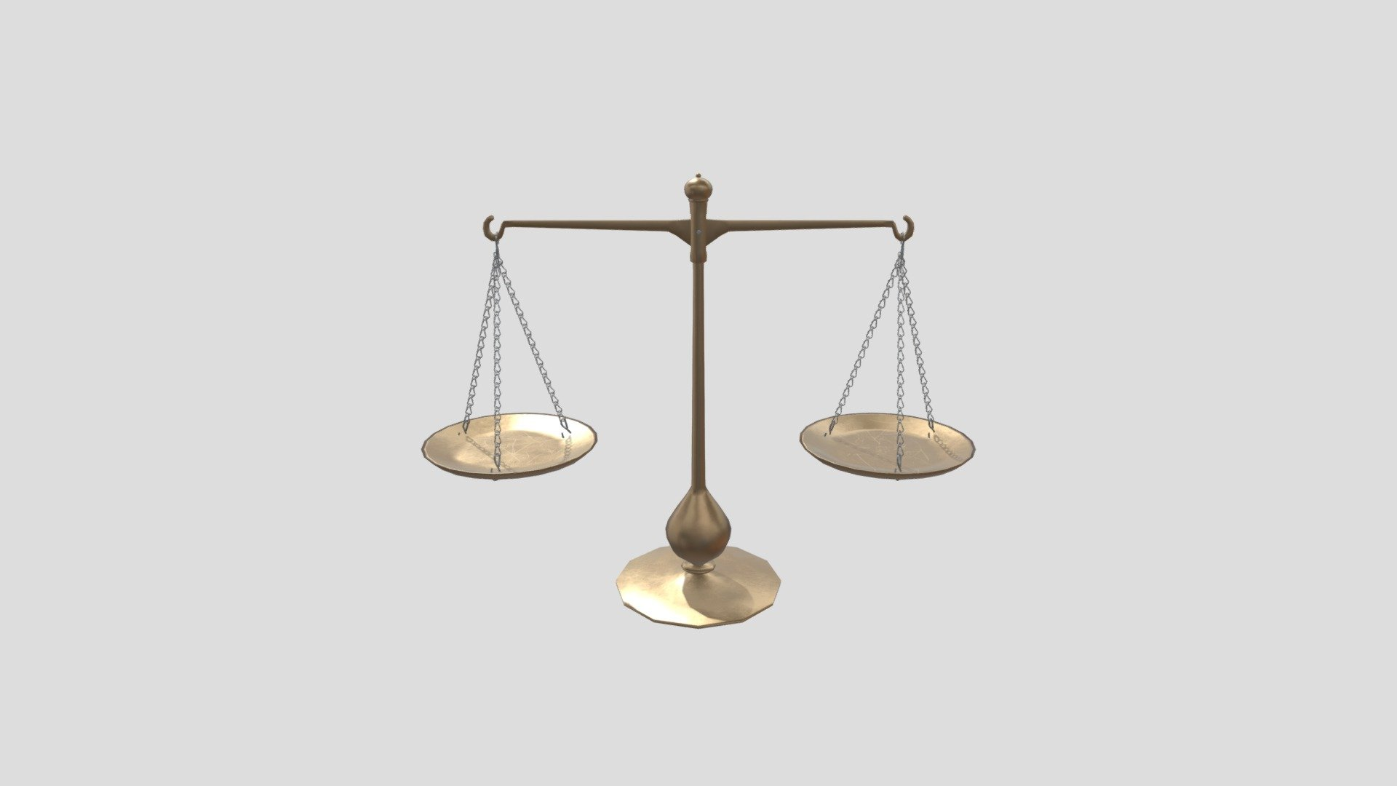
CPU vs GPU
CPUs para partes sequenciais onde uma latência mínima é importante
CPUs podem ser 10X mais rápidas que GPUs para código sequencial
GPUs para partes paralelas onde a taxa de transferência (throughput) bate a latência menor.
GPUs podem ser 10X mais rápidas que as CPUs para código paralelo

Slide 11
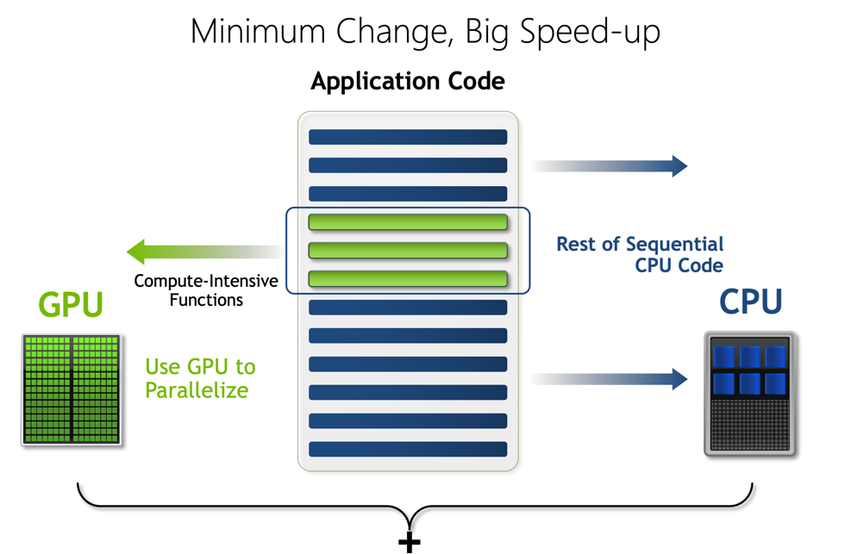
CPU vs GPU

Slide 12
Como usar a GPU?
Aplicações
Bibliotecas
Diretivas de Compilação
Linguagens de Programação
Fácil de Usar
Alto Desempenho
Simples de Usar
Portabilidade de Código
Maior Desempenho
Maior Flexibilidade

Slide 13







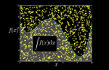

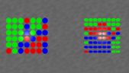


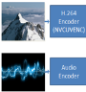

Bibliotecas aceleradas por GPU
NVIDIA cuFFT, cuBLAS, cuSPARSE
Álgebra Linear
FFT, BLAS,
SPARSE, Matrix
NVIDIA
Math Lib
NVIDIA cuRAND
Numéricas/Math
RAND, Estatísticas
GPU AI – Board Games
GPU AI – Path Finding
Estrutura de Dados/IA
Sort, Scan, Zero Sum
NVIDIA
NPP
Processamento Visual
Imagem & Video
NVIDIA
Video Encode

Slide 14
Bibliotecas aceleradas por GPU
Facilidade de uso: O uso de bibliotecas permite a aceleração da GPU sem conhecimento aprofundado da programação da GPU
Simplicidade: Muitas bibliotecas aceleradas por GPU seguem APIs padrão, permitindo aceleração com mudanças mínimas de código
Qualidade: As bibliotecas oferecem implementações de alta qualidade de funções encontradas em uma ampla variedade de aplicativos

Slide 15
Linguagens de Programação
Numerical analytics
MATLAB, Mathematica, LabVIEW
Fortran
CUDA Fortran
C
CUDA C
C++
CUDA C++
Python
PyCUDA, Copperhead, Numba

Slide 16
Programando para GPU
Compilador especial: nvcc
Endereçamento de memória separado
Dados precisam ser copiados de/para GPU
Isto leva tempo
Funções especiais (kernels) para rodar na GPU

Slide 17
Memória em GPUs
Código da GPU (device) pode:
Cada thread ler e escrever nos registradores
Ler e escrever na memória global
Código da CPU (host) pode:
Transferir dados de e para memória global
(Device) Grid
Block (0, 0)
Block (0, 1)
Thread (0, 0)
Thread (0, 1)
Thread (0, 0)
Thread (0, 1)
Registers
Registers
Registers
Registers
Host
Global
Memory

Slide 18
Fluxo dos programas
Parte 1: copia dados CPU → GPU
Parte 2: processa dados na GPU
Parte 3: copia resultados GPU → CPU
Parte 1
Parte 2
Memória CPU
Memória GPU
CPU
GPU
Parte 3

Slide 19

Biblioteca que usaremos - Thrust

Slide 20
Importante: infra
Se você tem uma GPU:
pode usá-la diretamente na disciplina;
instale o pacote nvidia-cuda-toolkit e os drivers compatíveis
Se você não tem GPU:
compile código usando thrust/OpenMP
solicite a conversão da sua VM para GPU com o Tiago (tiagoaodc@insper.edu.br)
A partir da próxima semana vamos supor que todos já tem acesso a uma GPU com compilador funcionando.

Slide 21
Nvidia Thrust
Vantagens:
Simplifica transferências de memória
Duas operações customizáveis (reduce, transform)
Suporta OpenMP e CUDA
Desvantagens:
Limitado: menos recursos e desempenho que CUDA C
Só tem dois tipos de operações
Baseado em templates – difícil de debugar erros de compilação

Slide 22
Nvidia Thrust – tipos de dados
Apenas dois tipos
thrust::device_vector<T>
Vetor genérico de dados na GPU
Automaticamente alocado e desalocado
Cópia é feita usando atribuição
thrust::host_vector<T>
Vetor genérico de dados na CPU
Pode ser substituído em vários lugares por containers da STL ou ponteiros “normais”

Slide 23
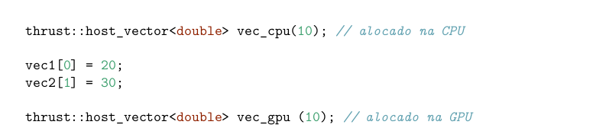
Thrust - Exemplo

Slide 24
Thrust - Iteradores
Funcionam igual aos iteradores de std::vector
v.begin() // primeiro elemento
v.end() // último elemento
v.begin()+2 // v[2]
i = v.begin() + 3; *i = 4; // v[3] = 4

Slide 25
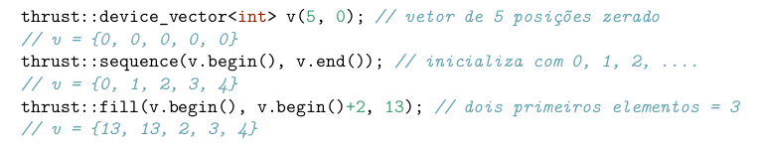
Thrust - Exemplo

Slide 26
Thrust – Redução
Resume o vetor para um escalar
Soma todos elementos
Máximo/mínimo do vetor
Contagens
Suporta iteradores, o que torna a operação bastante flexível.

Slide 27
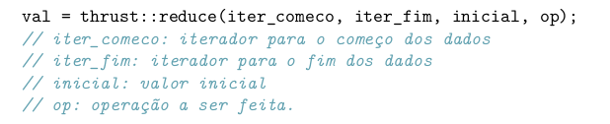
Thrust - Exemplo

Slide 28
Thrust - Transformação
Operações elemento a elemento entre pares de vetores ou um só vetor.
Aritmética ponto a ponto
Permite criação de operações customizadas
Suporta iteradores de entrada e saída
Funciona também para operações locais (imagens)

Slide 29
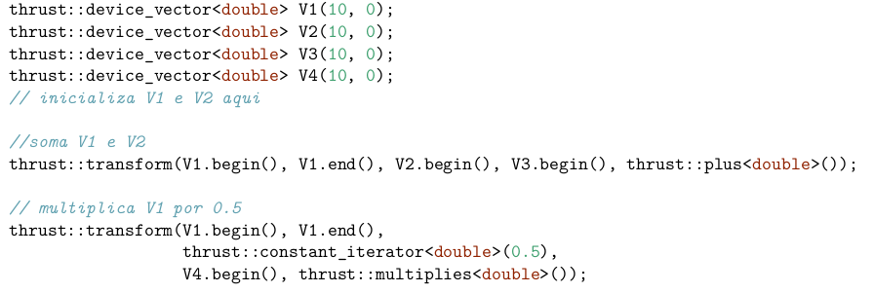
Thrust - Exemplo

Slide 30

Thrust - Roteiro
Iniciando com Thrust
Alocação de memória em CPU e GPU
Utilização das operações de redução e transformação
Operações elemento e elemento disponíveis na thrust

Slide 31
Thrust
Integração numérica
Iterators

Slide 32
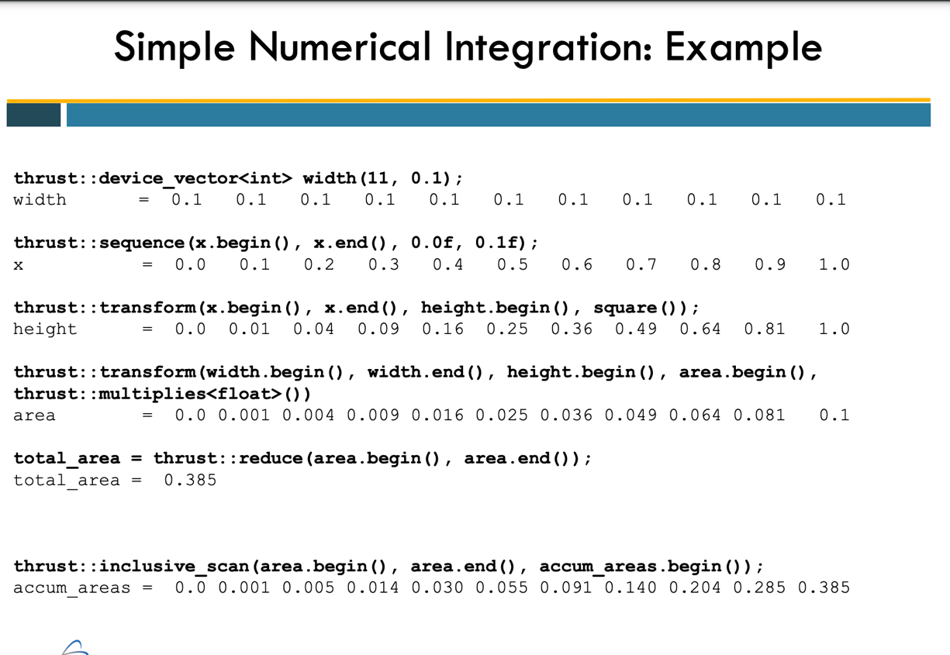

Slide 33
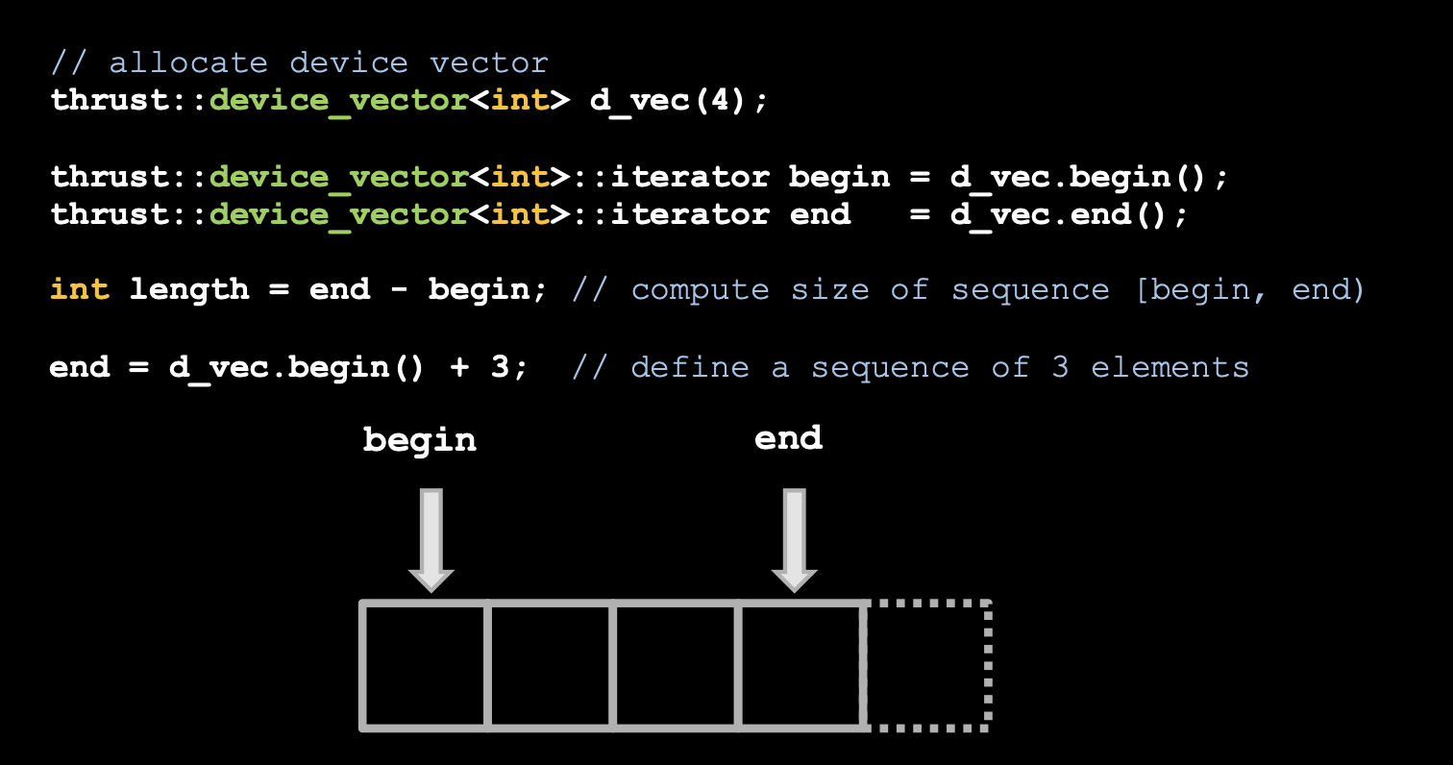
Iterators

Slide 34
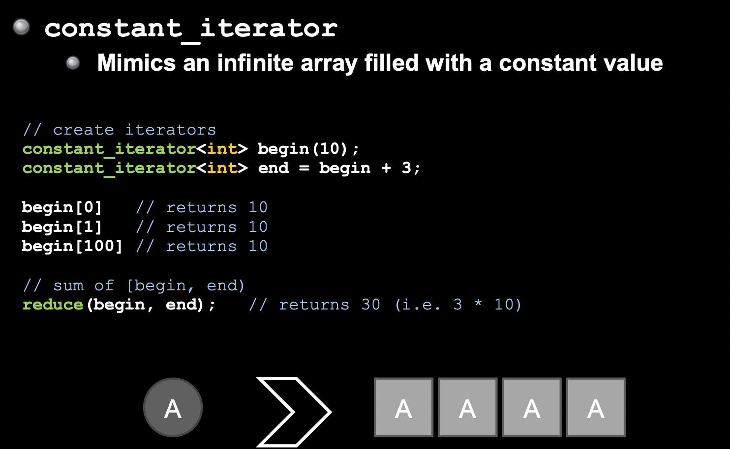
Constant Iterators

Slide 35
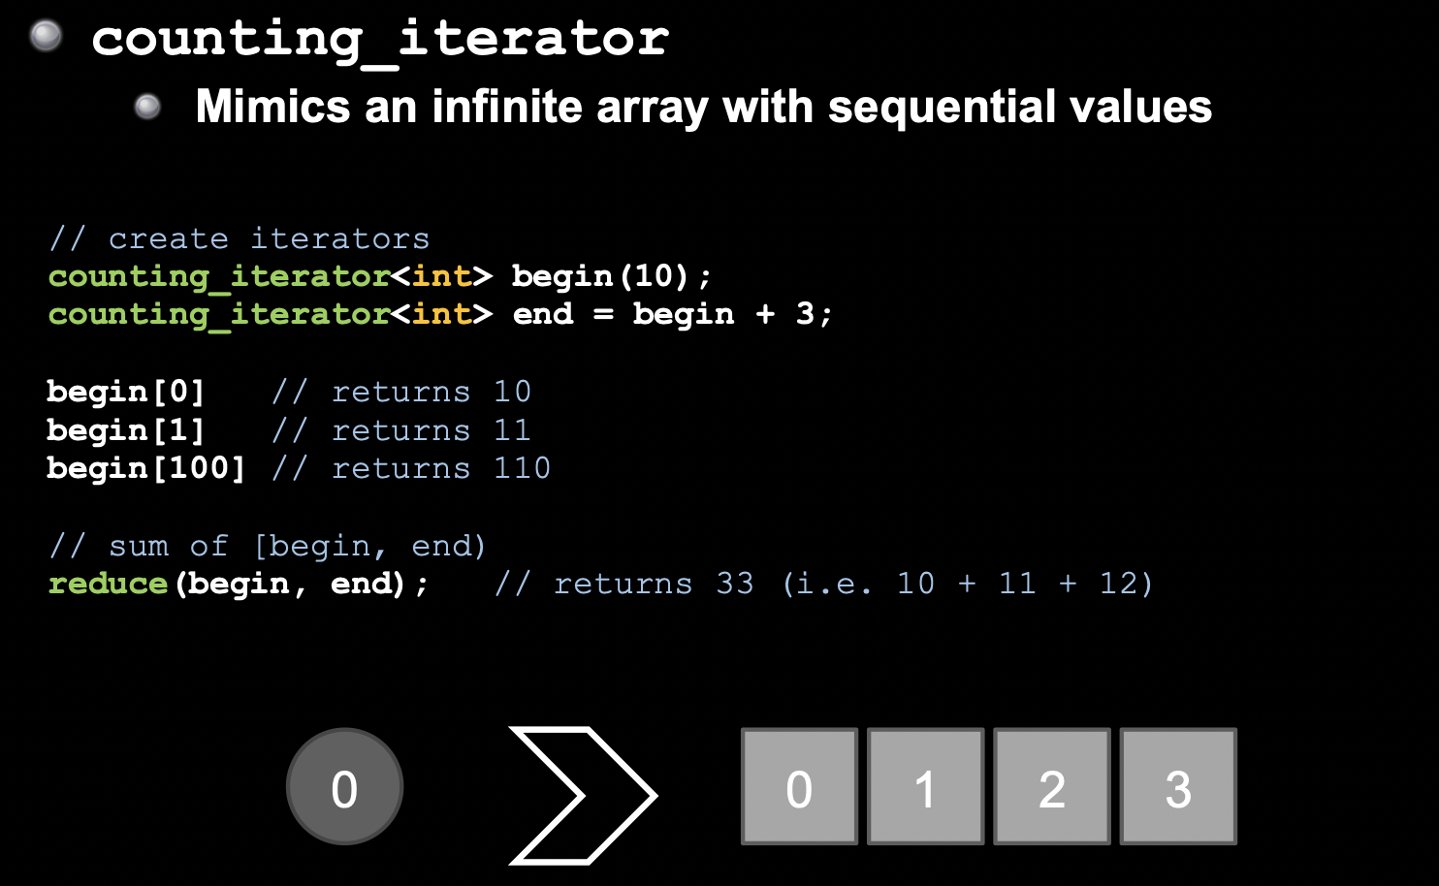
Counting Iterator

Slide 36
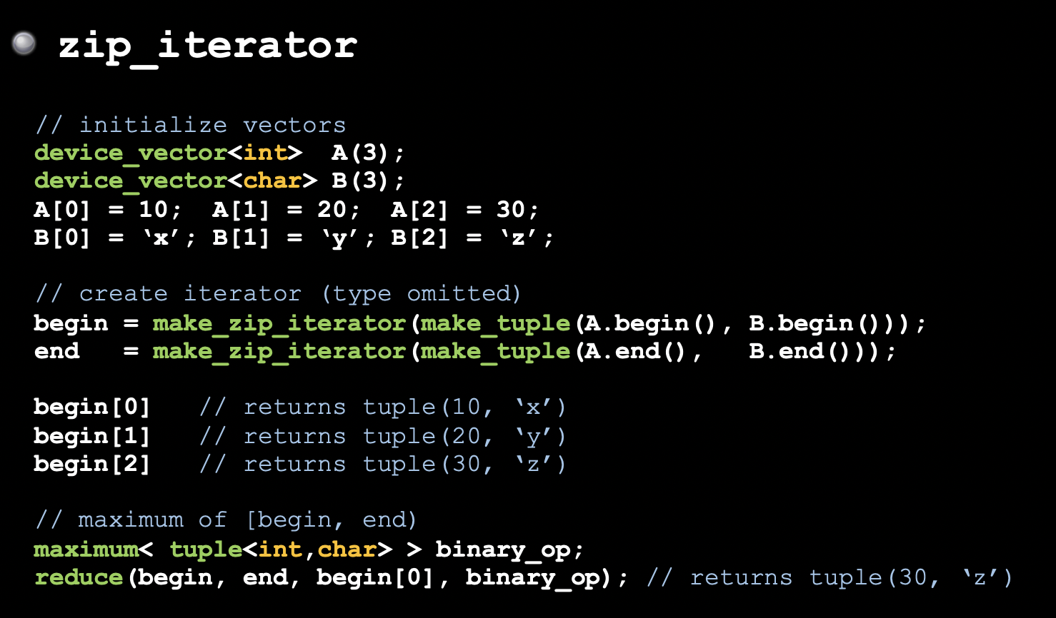
Zip Iterator

Slide 37
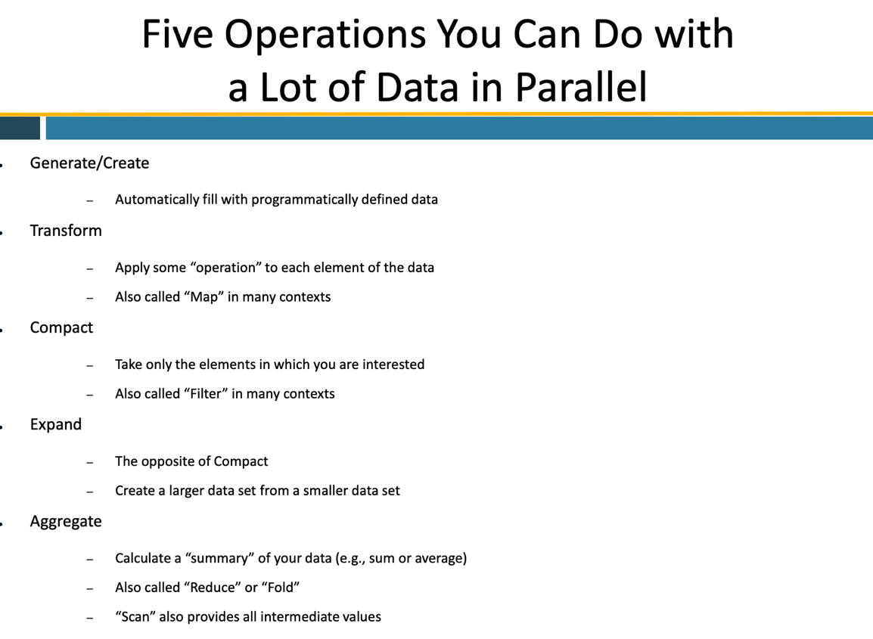

Slide 38
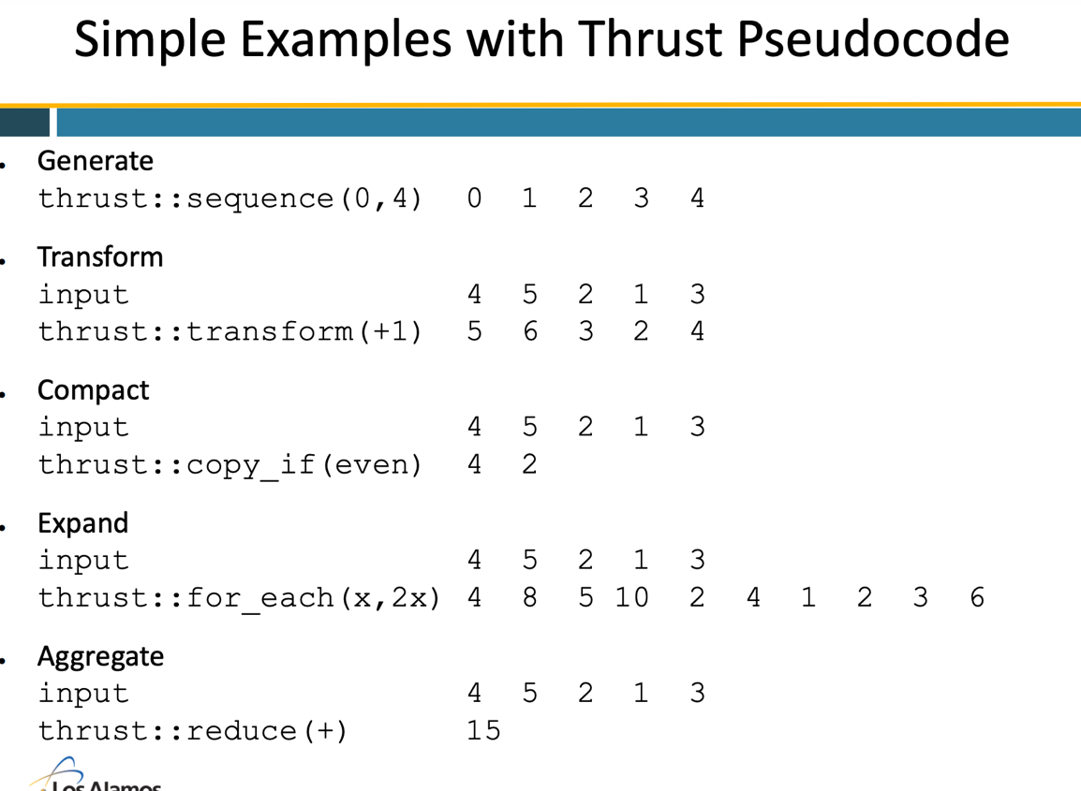

Slide 39
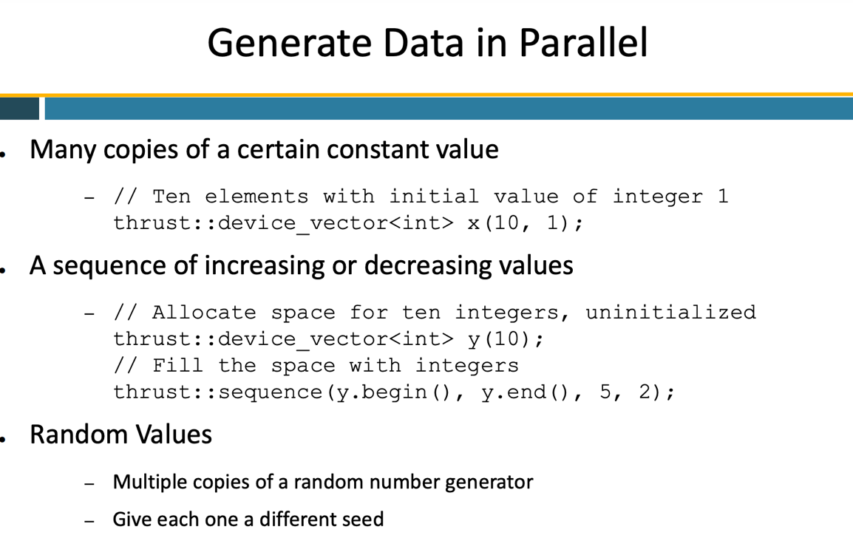

Slide 40
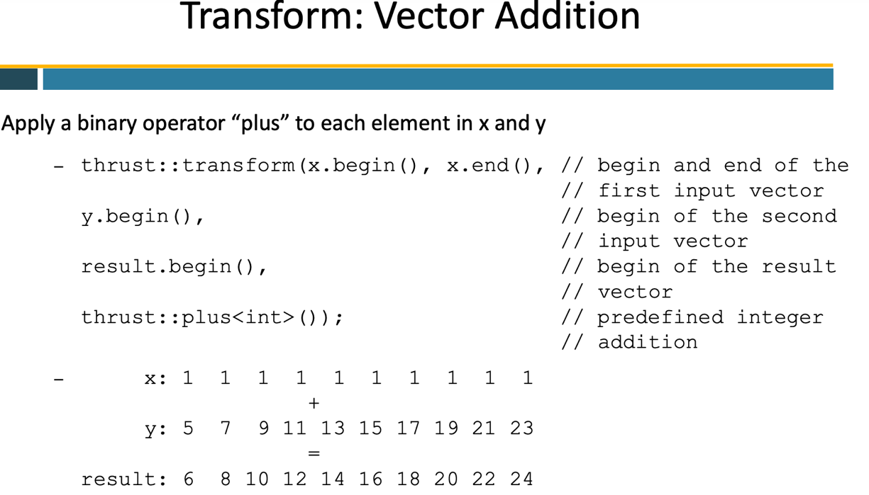

Slide 41
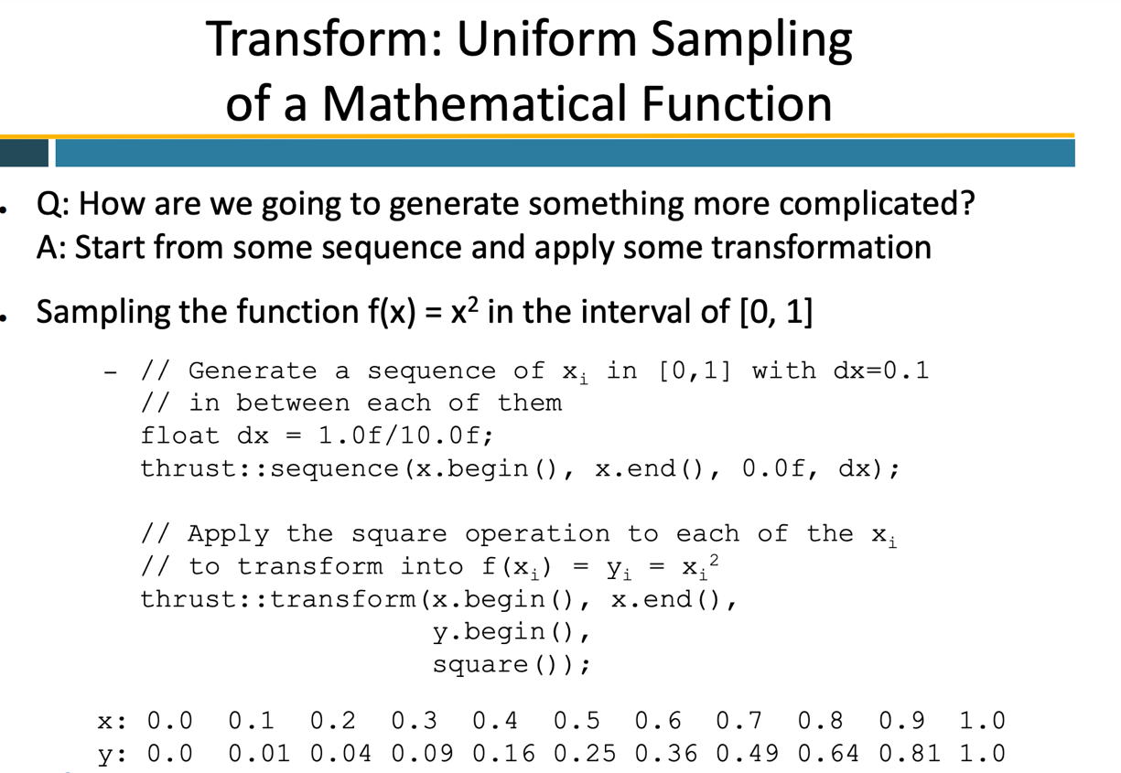

Slide 43
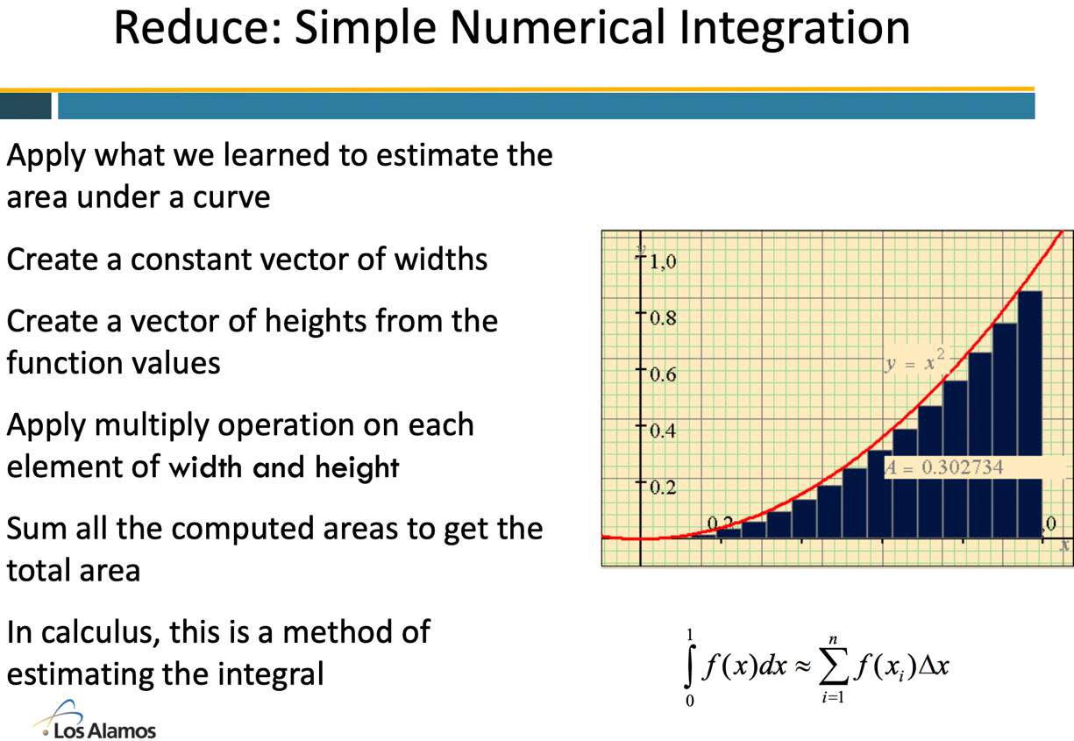

Slide 44
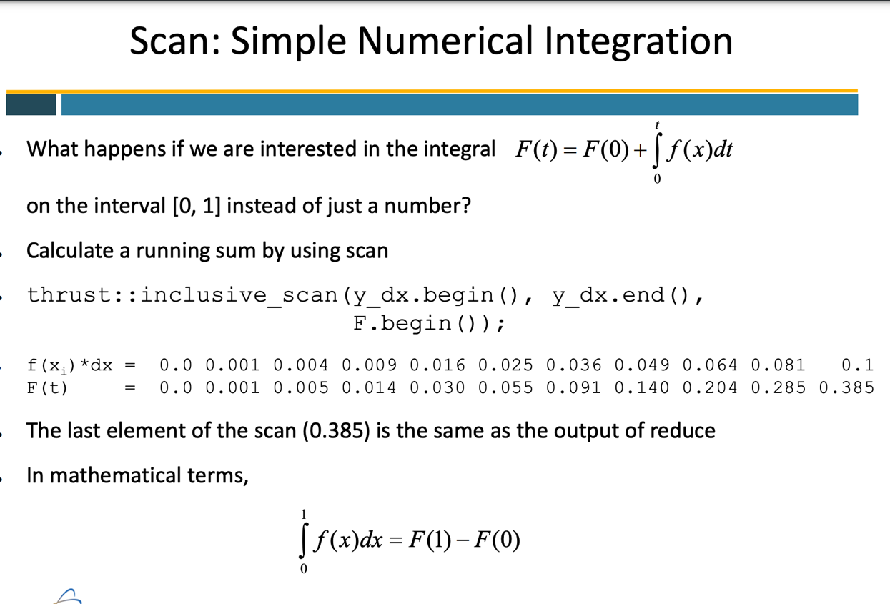

Slide 45
Usando CUDA no Colab
https://www.geeksforgeeks.org/how-to-run-cuda-c-c-on-jupyter-notebook-in-google-colaboratory/

Slide 46
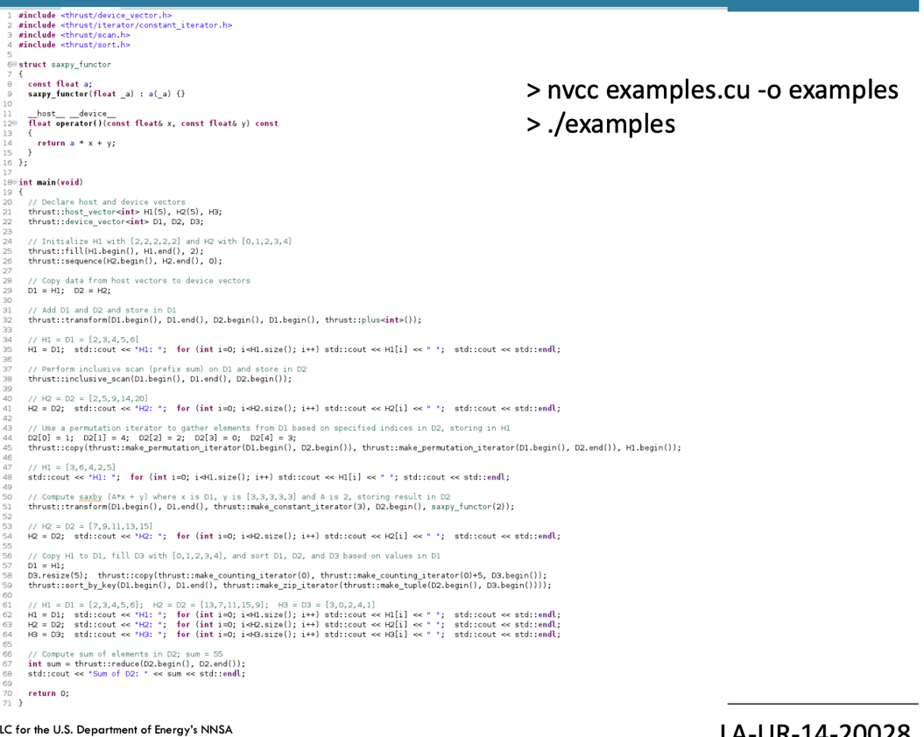
FAZER ESSE CODIGO JUNTO COM OS ALUNOS

Slide 47
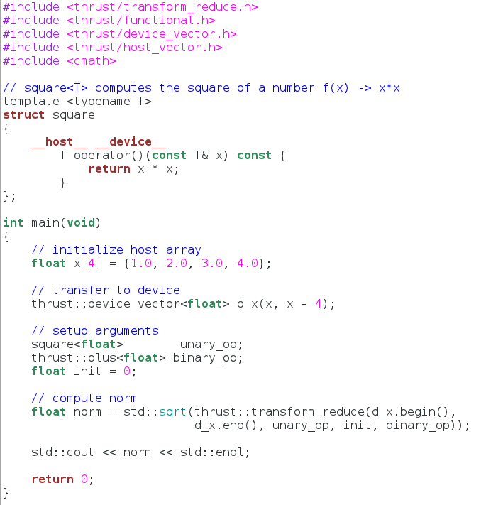

Slide 48
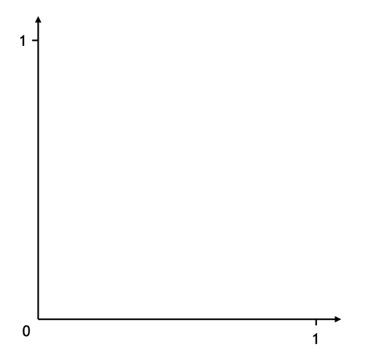
Thrust – Fun with points

Slide 49
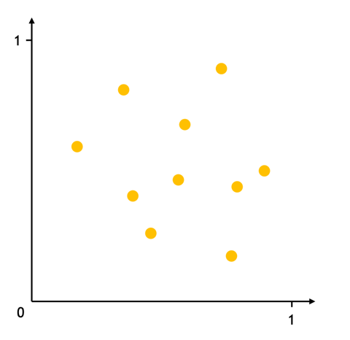
Thrust – Fun with points
Gere pontos em 2D

Slide 50
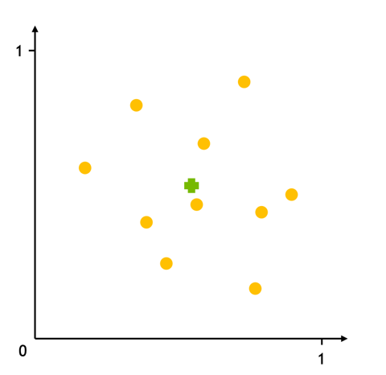
Thrust – Fun with points
Gere pontos em 2D
Calcule o centroide

Slide 51
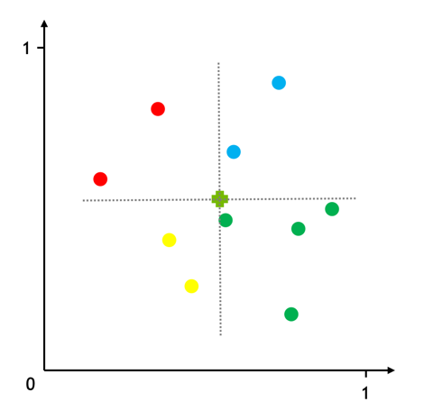
Thrust – Fun with points
Gere pontos em 2D
Calcule o centroide
Classifique os pontos por quadrante

Slide 52
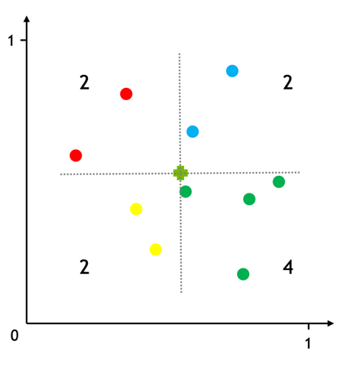
Thrust – Fun with points
Gere pontos em 2D
Calcule o centroide
Classifique os pontos por quadrante
Contabilize os pontos por quadrante
Vamos fazer isso em CPU e em GPU!

Slide 53
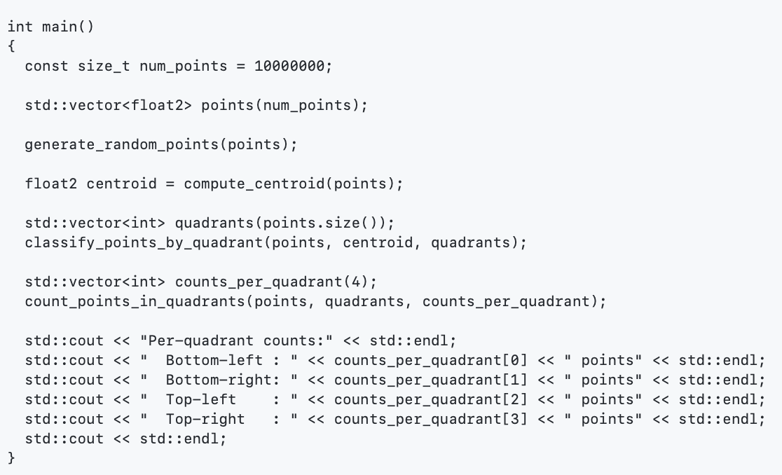

Visão geral do código serial

Slide 54
Visão geral do código serial

Slide 55
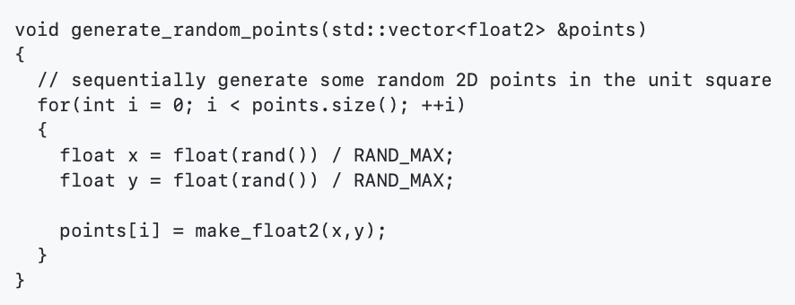
Gerar pontos aleatórios
Versão serial
Temos que verificar como tratar a questão dos números aleatórios, pois a uma dependência entre as chamadas

Slide 56
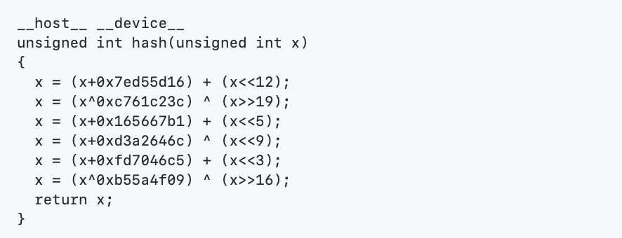
Gerar pontos aleatórios
Versão thrust
Uma possível solução para gerar números aleatórios
Não se preocupe, teremos um roteiro específico em breve para tratar com mais detalhes dos números aleatórios

Slide 57
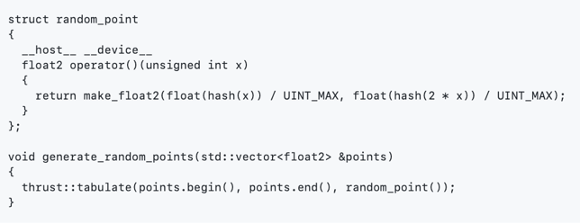
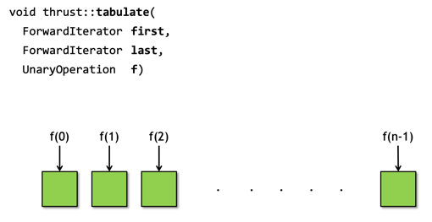
Gerar pontos aleatórios
Versão thrust
Estamos usando aqui uma transformação customizada, denominada random_point E fazemos uso também do método thrust::tabulate, que fornece o índice do vector como argumento do operador da random_point

Slide 58
Visão geral do código serial

Slide 59
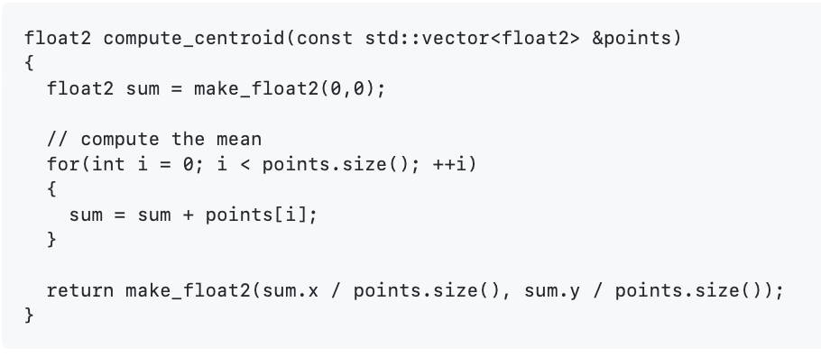
Cálculo do Centróide
Versão serial

Slide 60
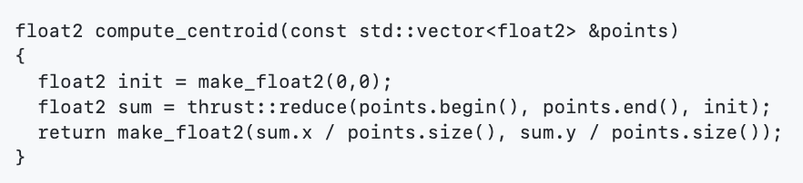
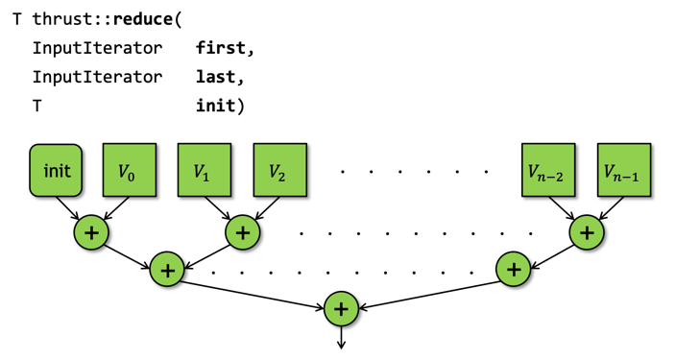
Cálculo do Centróide
Versão Thrust
Usamos uma Redução

Slide 61
Visão geral do código serial

Slide 62
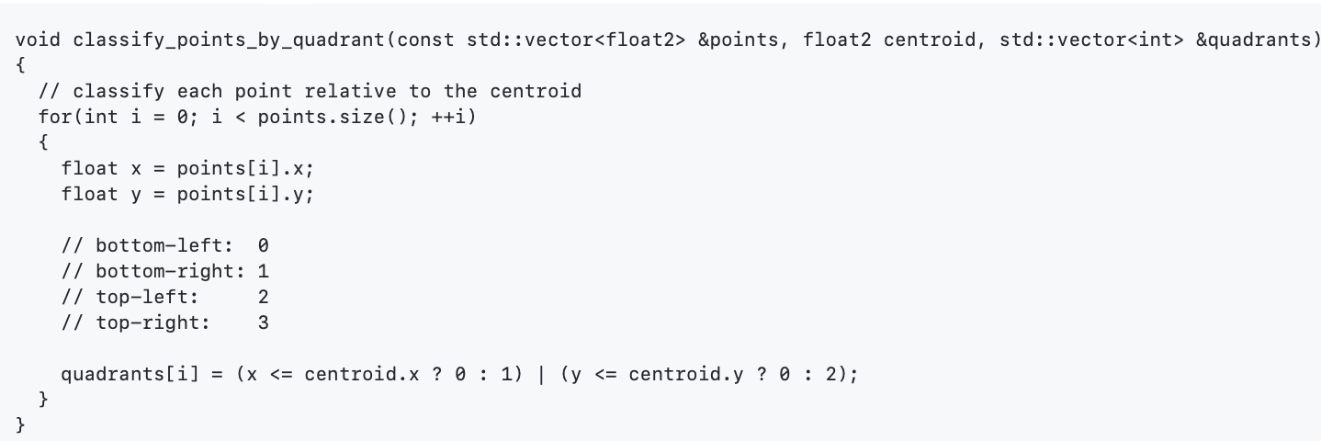
Identificar o quadrante
Versão serial

Slide 63
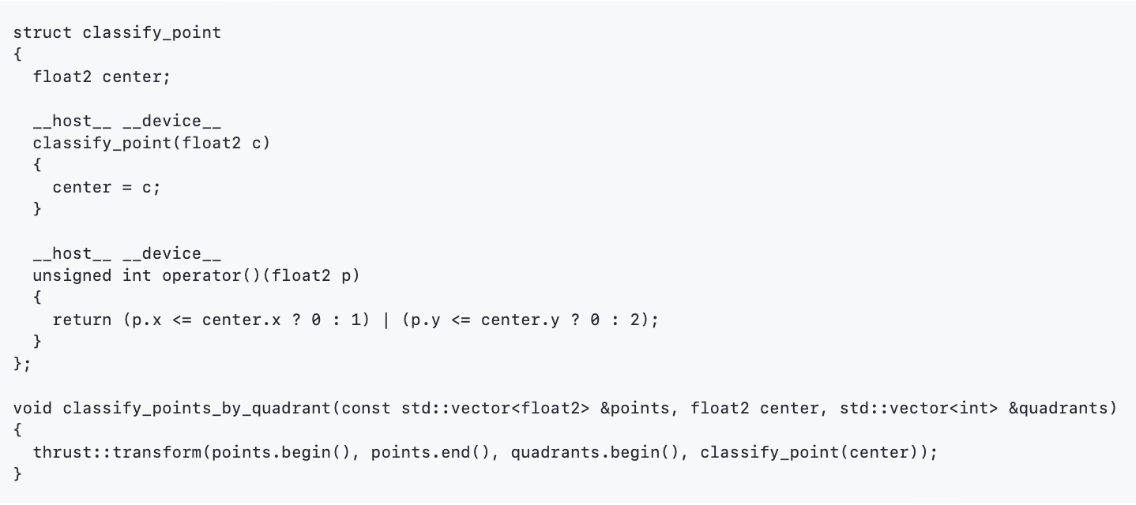
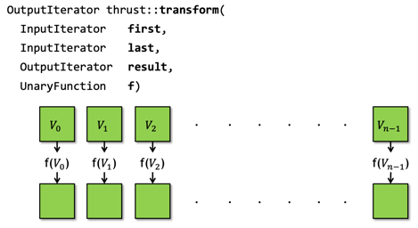
Identificar o quadrante
Versão Thrust
Faremos uso por meio de uma transformação

Slide 64
Visão geral do código serial

Slide 65
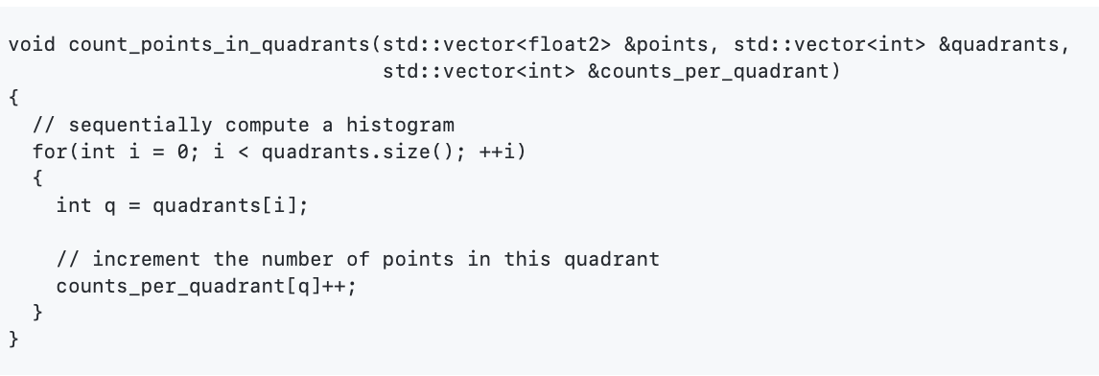
Contagem de pontos por quadrante
Versão serial

Slide 66
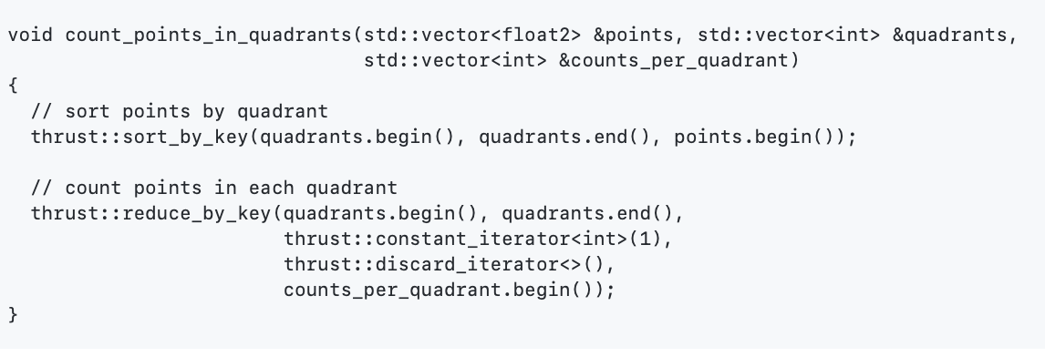
Contagem de pontos por quadrante
Versão Thrust
Usamos sort_by_key e reduce_by_key

Slide 67
Thrust – Fun with points
Gere pontos em 2D
thrust::tabulate
Calcule o centroide
thrust::reduce
Classifique os pontos por quadrante
thrust::transform
Contabilize os pontos por quadrante
thrust:sort
thrust::reduce_by_key

